Slide 1
網頁程式設計專案
組長：徐而漫 00557020
組員：張采庭 00557016

Slide 2
網站主題：故事&繪畫的結合
網站名稱 : “繪”本
架構圖：參考投影片3-7
網站特色：設計一款有互動性的小故事，讓使用者在閱讀故事時也能透過繪畫幫助故事主角完成任務，增添趣味性ouo
使用技術：HTML5、CSS、JavaScript

Slide 3
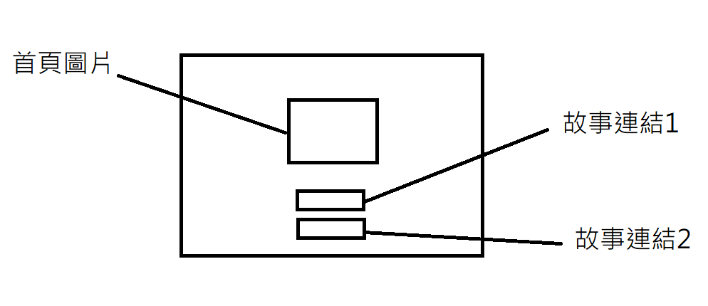
架構圖(1/4)
主畫面

Slide 4
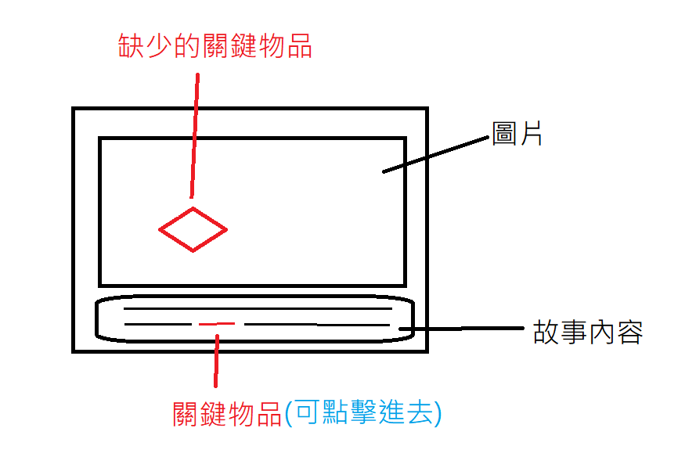
架構圖(2/4)
故事連結1

Slide 5
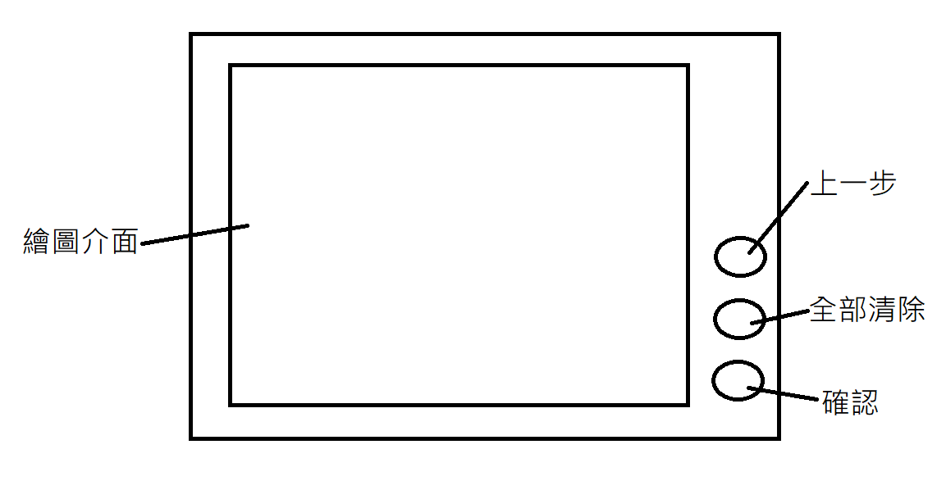
架構圖(3/4)
關鍵物品

Slide 6
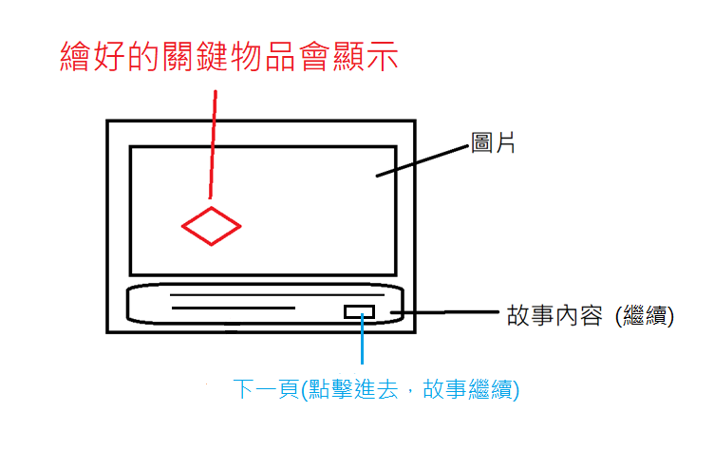
架構圖(4/4)
返回故事連結1

Slide 7
故事架構大概就一直重複架構圖的步驟2-4，直到故事結束。
故事連結2同故事連結1架構一樣，只是故事內容不同。

